Slide 1
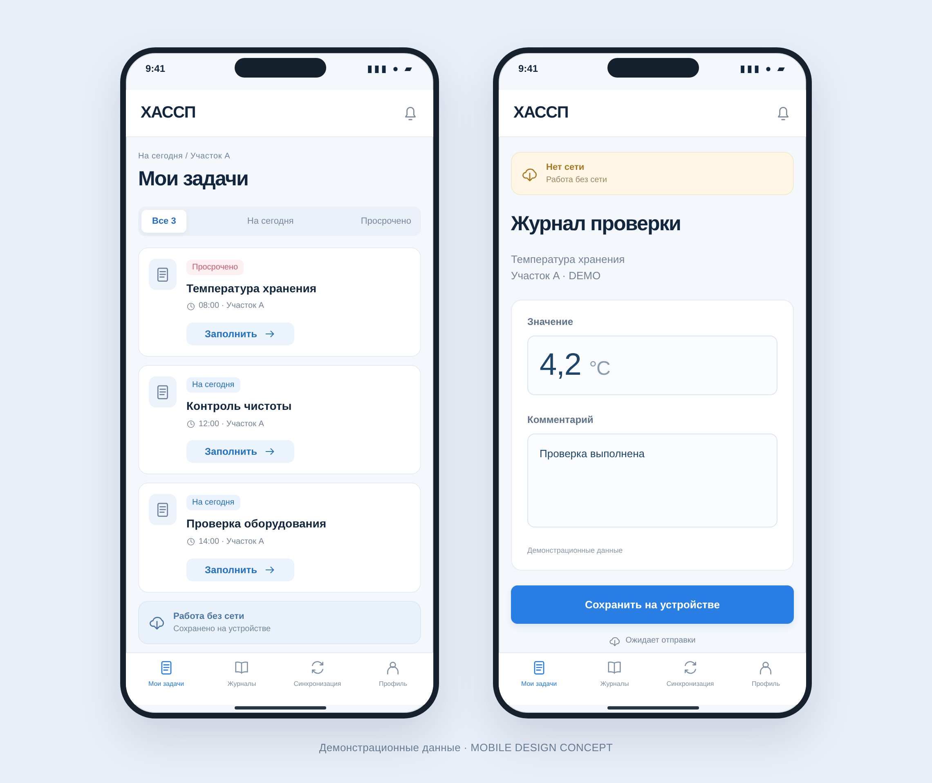
ACG / CASE STUDIES
ХАССП для сыродельного завода
ACG / PRODUCT STORY
ХАССП.
Работа продолжается
без сети.
Offline-first, mobile-first веб-приложение для
производственного контроля на большом
сыродельном заводе.
Заказной проект · организация обезличена
01 / 19
Notes:
[Sources]
- Описание выполненного проекта владельцем ACG, 08.10.2026: бумажные журналы, нестабильный интернет, offline/mobile-first, роли, расписания, назначения и автоматизация.
- Предоставленные экраны панели ХАССП и мониторинга: только ориентир для реконструкции; исходные изображения не включены.
- oneHACCP README и PROJECT_STATE: отдельное продуктовое продолжение, не описание поставки на завод.
[Visuals]
Реконструкция интерфейса. Данные и названия участков демонстрационные.

Slide 2
ACG / CASE STUDIES
ХАССП для сыродельного завода
Бумага не успевала
за производством.
Журналы заполняли от руки. Сотрудникам было трудно вовремя закрывать записи и регулярные
действия, а контроль требовал собирать сведения вручную.
01
02
03
Бумажные журналы
Нехватка времени
Большая территория
Запись зависела от
физического носителя и
последующего сбора.
Рутинное заполнение
конкурировало с основной
работой на участке.
Интернет доступен не во
всех рабочих зонах.
Заказной проект · организация обезличена
02 / 19
Notes:
[Sources]
- Описание выполненного проекта владельцем ACG, 08.10.2026: бумажные журналы, нестабильный интернет, offline/mobile-first, роли, расписания, назначения и автоматизация.
- Предоставленные экраны панели ХАССП и мониторинга: только ориентир для реконструкции; исходные изображения не включены.
- oneHACCP README и PROJECT_STATE: отдельное продуктовое продолжение, не описание поставки на завод.
[Visuals]
Illustrative diagrams unless otherwise labelled.

Slide 3
ACG / CASE STUDIES
ХАССП для сыродельного завода
Нельзя решить эту задачу
только «электронной таблицей».
Приложение должно вписаться в смену и работать там, где выполняют проверку.
01
02
До
После
Бумага, повторяющиеся записи,
разрозненный учёт и необходимость искать
связь.
Назначенная задача, мобильная форма,
локальное сохранение и общая сводка после
синхронизации.
Заказной проект · организация обезличена
03 / 19
Notes:
[Sources]
- Описание выполненного проекта владельцем ACG, 08.10.2026: бумажные журналы, нестабильный интернет, offline/mobile-first, роли, расписания, назначения и автоматизация.
- Предоставленные экраны панели ХАССП и мониторинга: только ориентир для реконструкции; исходные изображения не включены.
- oneHACCP README и PROJECT_STATE: отдельное продуктовое продолжение, не описание поставки на завод.
[Visuals]
Illustrative diagrams unless otherwise labelled.

Slide 4
ACG / CASE STUDIES
ХАССП для сыродельного завода
Три решения, определившие продукт
Приоритеты выбраны из условий завода, а не ради набора технологий.
01
02
03
Mobile-first
Offline-first
Единый интерфейс
Сотрудник выполняет
действие на участке с
телефона, не откладывая
заполнение до компьютера.
Отсутствие сети не должно
останавливать
подготовленный рабочий
сценарий.
Сотрудник, администратор и
директор видят разные
возможности в одном
приложении.
Заказной проект · организация обезличена
04 / 19
Notes:
[Sources]
- Описание выполненного проекта владельцем ACG, 08.10.2026: бумажные журналы, нестабильный интернет, offline/mobile-first, роли, расписания, назначения и автоматизация.
- Предоставленные экраны панели ХАССП и мониторинга: только ориентир для реконструкции; исходные изображения не включены.
- oneHACCP README и PROJECT_STATE: отдельное продуктовое продолжение, не описание поставки на завод.
[Visuals]
Illustrative diagrams unless otherwise labelled.

Slide 5
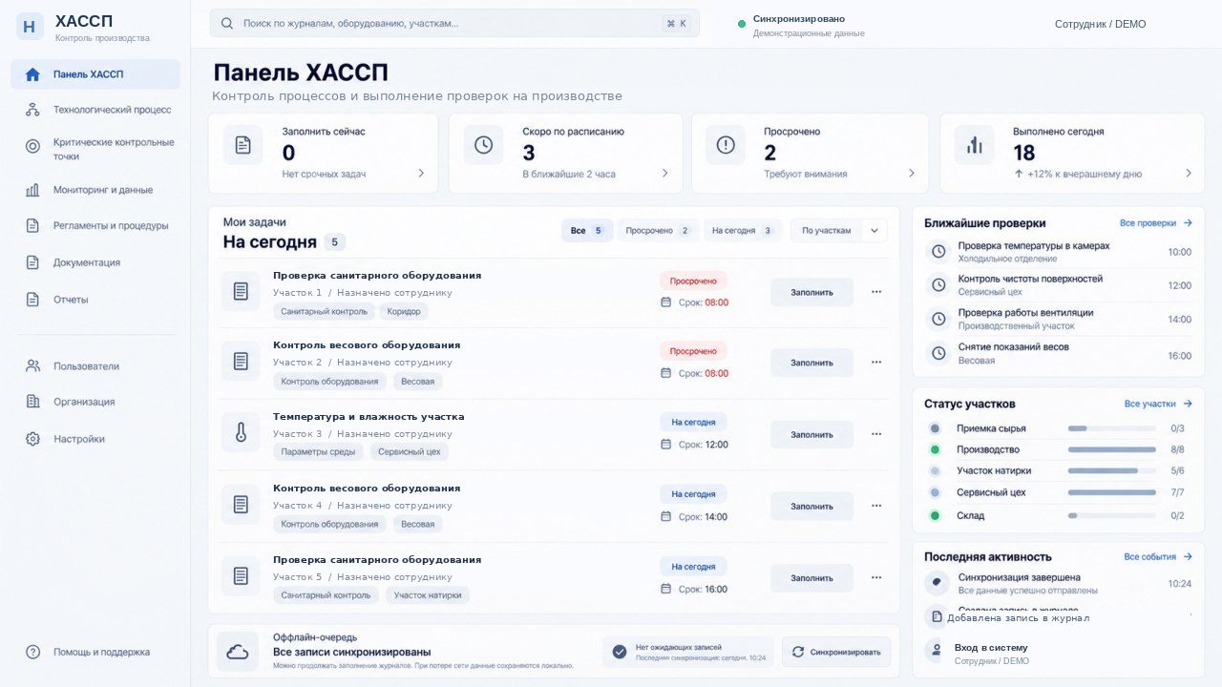
ACG / CASE STUDIES
ХАССП для сыродельного завода
Рабочий день начинается
с понятного списка задач.
Предоставленный дизайн. Бренд, имена и внутренние обозначения обезличены.
Заказной проект · организация обезличена
05 / 19
Notes:
[Sources]
- Описание выполненного проекта владельцем ACG, 08.10.2026: бумажные журналы, нестабильный интернет, offline/mobile-first, роли, расписания, назначения и автоматизация.
- Предоставленные экраны панели ХАССП и мониторинга: только ориентир для реконструкции; исходные изображения не включены.
- oneHACCP README и PROJECT_STATE: отдельное продуктовое продолжение, не описание поставки на завод.
[Visuals]
Предоставленный дизайн. Бренд, имена и внутренние обозначения обезличены.

Slide 6
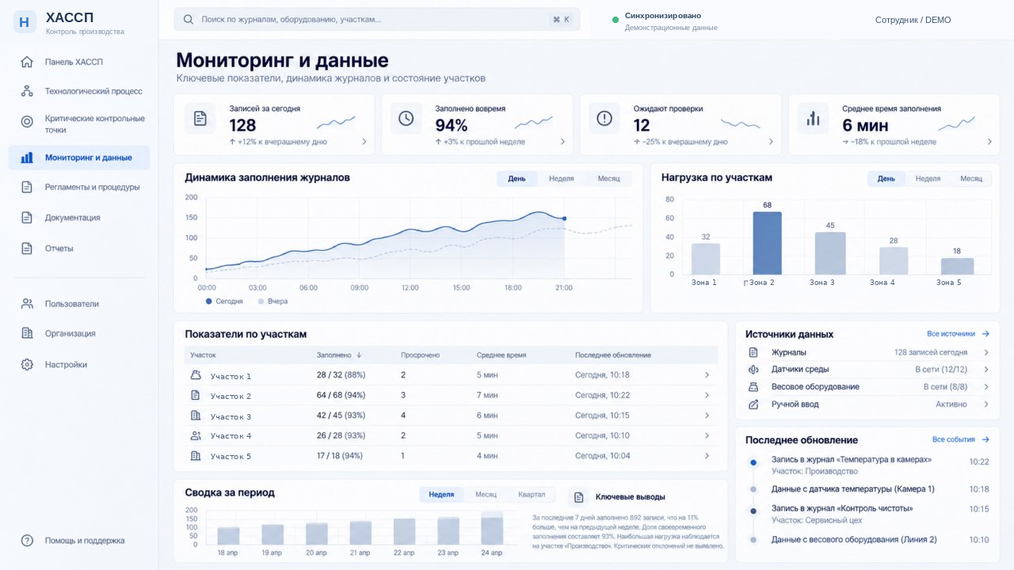
ACG / CASE STUDIES
ХАССП для сыродельного завода
Мониторинг и данные
Предоставленный дизайн. Бренд, имена и внутренние обозначения обезличены.
Заказной проект · организация обезличена
06 / 19
Notes:
[Sources]
- Описание выполненного проекта владельцем ACG, 08.10.2026: бумажные журналы, нестабильный интернет, offline/mobile-first, роли, расписания, назначения и автоматизация.
- Предоставленные экраны панели ХАССП и мониторинга: только ориентир для реконструкции; исходные изображения не включены.
- oneHACCP README и PROJECT_STATE: отдельное продуктовое продолжение, не описание поставки на завод.
[Visuals]
Предоставленный дизайн. Бренд, имена и внутренние обозначения обезличены.

Slide 7
ACG / CASE STUDIES
ХАССП для сыродельного завода
От назначенной проверки
до доступной записи
Короткий сценарий не требует от сотрудника разбираться во внутренней архитектуре.
01
Назначение
Журнал, форма или производственное действие
02
Заполнение
Рабочая форма на мобильном устройстве
03
Сохранение
Локально, если нет соединения
04
Синхронизация
Передача при доступной связи
05
Контроль
Статус и запись в общей сводке
Заказной проект · организация обезличена
07 / 19
Notes:
[Sources]
- Описание выполненного проекта владельцем ACG, 08.10.2026: бумажные журналы, нестабильный интернет, offline/mobile-first, роли, расписания, назначения и автоматизация.
- Предоставленные экраны панели ХАССП и мониторинга: только ориентир для реконструкции; исходные изображения не включены.
- oneHACCP README и PROJECT_STATE: отдельное продуктовое продолжение, не описание поставки на завод.
[Visuals]
Illustrative diagrams unless otherwise labelled.

Slide 8
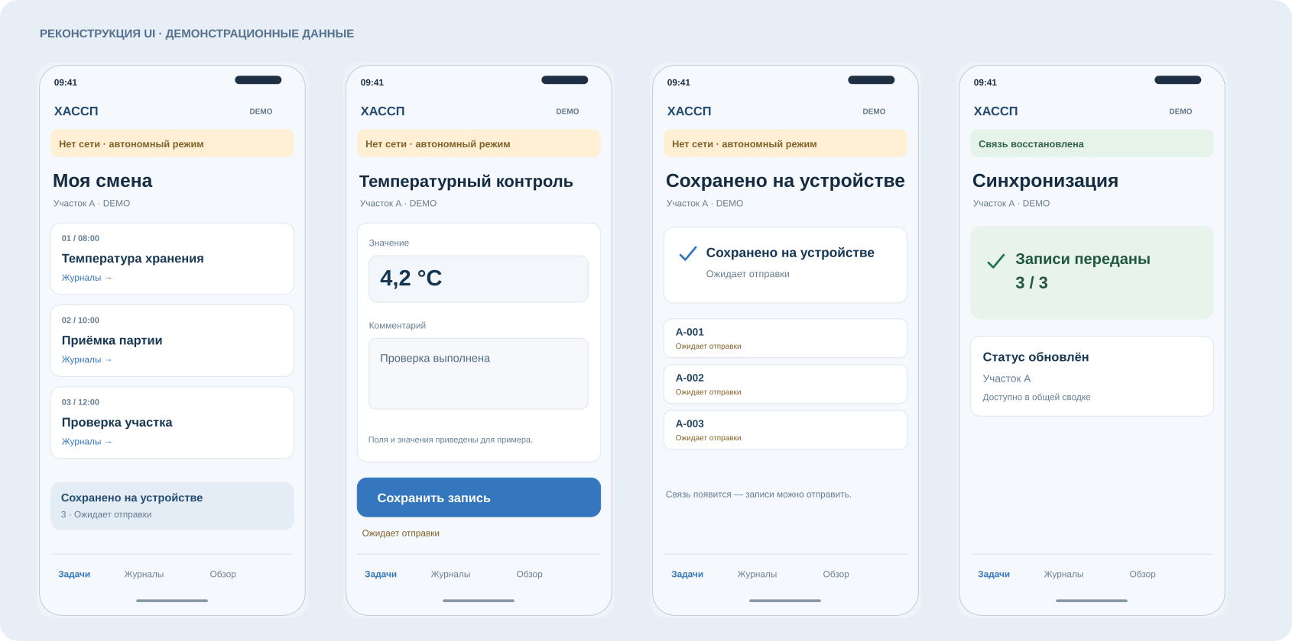
ACG / CASE STUDIES
ХАССП для сыродельного завода
Одна смена.
Четыре состояния интерфейса.
Сотруднику важно различать «сохранено на устройстве» и «передано в систему». Эти состояния
нельзя подменять одним сообщением «готово».
Иллюстративная последовательность: задачи → форма → очередь → подтверждённая синхронизация.
Заказной проект · организация обезличена
08 / 19
Notes:
[Sources]
- Описание выполненного проекта владельцем ACG, 08.10.2026: бумажные журналы, нестабильный интернет, offline/mobile-first, роли, расписания, назначения и автоматизация.
- Предоставленные экраны панели ХАССП и мониторинга: только ориентир для реконструкции; исходные изображения не включены.
- oneHACCP README и PROJECT_STATE: отдельное продуктовое продолжение, не описание поставки на завод.
[Visuals]
Иллюстративная последовательность: задачи → форма → очередь → подтверждённая синхронизация.

Slide 9
ACG / CASE STUDIES
ХАССП для сыродельного завода
Роли — это разные рабочие задачи
Базовое разделение доступа дополнено возможностью создавать собственные роли.
01
02
03
Сотрудник
Администратор
Директор
Назначенные действия,
заполнение форм и
состояние своих записей.
Пользователи, расписания,
роли, доступы и назначение
ответственных.
Общий обзор выполнения и
состояния
производственного
контроля.
Заказной проект · организация обезличена
09 / 19
Notes:
[Sources]
- Описание выполненного проекта владельцем ACG, 08.10.2026: бумажные журналы, нестабильный интернет, offline/mobile-first, роли, расписания, назначения и автоматизация.
- Предоставленные экраны панели ХАССП и мониторинга: только ориентир для реконструкции; исходные изображения не включены.
- oneHACCP README и PROJECT_STATE: отдельное продуктовое продолжение, не описание поставки на завод.
[Visuals]
Illustrative diagrams unless otherwise labelled.

Slide 10
ACG / CASE STUDIES
ХАССП для сыродельного завода
Ответственность не должна
теряться между сменами
Вместо общего списка «для всех» — управляемые назначения и расписания.
01
02
03
Кто
Что
Когда
Пользователь или
назначенный ответственный
за действие.
Конкретный журнал, форма,
приёмка или отгрузка.
Расписание и рабочий
контекст сотрудника.
Заказной проект · организация обезличена
10 / 19
Notes:
[Sources]
- Описание выполненного проекта владельцем ACG, 08.10.2026: бумажные журналы, нестабильный интернет, offline/mobile-first, роли, расписания, назначения и автоматизация.
- Предоставленные экраны панели ХАССП и мониторинга: только ориентир для реконструкции; исходные изображения не включены.
- oneHACCP README и PROJECT_STATE: отдельное продуктовое продолжение, не описание поставки на завод.
[Visuals]
Illustrative diagrams unless otherwise labelled.

Slide 11
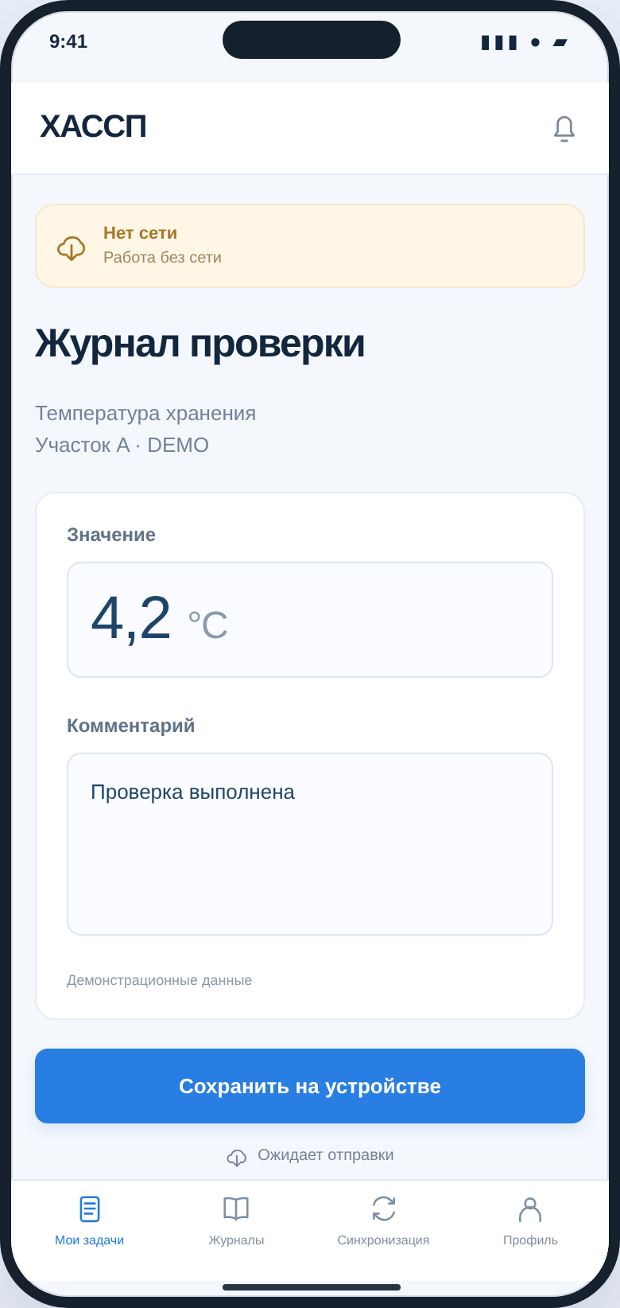
ACG / CASE STUDIES
ХАССП для сыродельного завода
Запись в момент действия,
а не после возвращения в офис
На мобильном экране — только нужные поля и
понятное сохранение. Организация и внутренние
идентификаторы скрыты.
Форма
Контекст действия уже понятен
сотруднику.
Состояние
Автономное сохранение явно
обозначено.
Данные
Значения на макете — примеры, не
нормативы.
Заказной проект · организация обезличена
11 / 19
Notes:
[Sources]
- Описание выполненного проекта владельцем ACG, 08.10.2026: бумажные журналы, нестабильный интернет, offline/mobile-first, роли, расписания, назначения и автоматизация.
- Предоставленные экраны панели ХАССП и мониторинга: только ориентир для реконструкции; исходные изображения не включены.
- oneHACCP README и PROJECT_STATE: отдельное продуктовое продолжение, не описание поставки на завод.
[Visuals]
Illustrative diagrams unless otherwise labelled.

Slide 12
ACG / CASE STUDIES
ХАССП для сыродельного завода
Нет сети — это состояние,
а не ошибка пользователя
Автономная работа и синхронизация разведены в отдельные состояния интерфейса.
01
02
На устройстве
После восстановления связи
Подготовленные формы и локальные записи
поддерживают работу без постоянной связи.
Записи передаются в общий контур;
пользователь видит состояние
синхронизации.
Схема объясняет принцип. Она не обещает первый вход без сети, бесконечное хранение или отсутствие любых конфликтов.
Заказной проект · организация обезличена
12 / 19
Notes:
[Sources]
- Описание выполненного проекта владельцем ACG, 08.10.2026: бумажные журналы, нестабильный интернет, offline/mobile-first, роли, расписания, назначения и автоматизация.
- Предоставленные экраны панели ХАССП и мониторинга: только ориентир для реконструкции; исходные изображения не включены.
- oneHACCP README и PROJECT_STATE: отдельное продуктовое продолжение, не описание поставки на завод.
[Visuals]
Схема объясняет принцип. Она не обещает первый вход без сети, бесконечное хранение или отсутствие любых конфликтов.

Slide 13
ACG / CASE STUDIES
ХАССП для сыродельного завода
Автоматизация там,
где повторяется рутина
Цель — сократить повторное выполнение одинаковых действий, сохранив содержательный
контроль за сотрудником.
01
02
03
Журналы
Операции
Назначения
Автоматизация рутинного
заполнения.
Повторяющиеся
производственные действия
в общем сценарии.
Ответственные и
расписания вместо ручной
передачи поручений.
Заказной проект · организация обезличена
13 / 19
Notes:
[Sources]
- Описание выполненного проекта владельцем ACG, 08.10.2026: бумажные журналы, нестабильный интернет, offline/mobile-first, роли, расписания, назначения и автоматизация.
- Предоставленные экраны панели ХАССП и мониторинга: только ориентир для реконструкции; исходные изображения не включены.
- oneHACCP README и PROJECT_STATE: отдельное продуктовое продолжение, не описание поставки на завод.
[Visuals]
Illustrative diagrams unless otherwise labelled.

Slide 14
ACG / CASE STUDIES
ХАССП для сыродельного завода
Не только журналы
Приложение связывает контроль с конкретными действиями на производстве.
01
02
03
04
Приёмка
Производство
Хранение
Отгрузка
Зафиксировать
требуемое
действие
Выполнить
проверку и
заполнить форму
Вести регулярный
контроль
Закрыть
назначенное
действие
Состав и правила форм определяются процессами предприятия. Показанная схема обобщена.
Заказной проект · организация обезличена
14 / 19
Notes:
[Sources]
- Описание выполненного проекта владельцем ACG, 08.10.2026: бумажные журналы, нестабильный интернет, offline/mobile-first, роли, расписания, назначения и автоматизация.
- Предоставленные экраны панели ХАССП и мониторинга: только ориентир для реконструкции; исходные изображения не включены.
- oneHACCP README и PROJECT_STATE: отдельное продуктовое продолжение, не описание поставки на завод.
[Visuals]
Состав и правила форм определяются процессами предприятия. Показанная схема обобщена.

Slide 15
ACG / CASE STUDIES
ХАССП для сыродельного завода
Что было сделано
В одном приложении связаны действия сотрудника, организация смены и сводный контроль.
01
02
03
Рабочий инструмент
Управляемый процесс
Общий контроль
Веб-приложение с
mobile-first и offline-first
подходом.
Роли, пользователи,
расписания и ответственные
за действия.
Электронные журналы,
автоматизация рутины и
сводный мониторинг.
Заказной проект · организация обезличена
15 / 19
Notes:
[Sources]
- Описание выполненного проекта владельцем ACG, 08.10.2026: бумажные журналы, нестабильный интернет, offline/mobile-first, роли, расписания, назначения и автоматизация.
- Предоставленные экраны панели ХАССП и мониторинга: только ориентир для реконструкции; исходные изображения не включены.
- oneHACCP README и PROJECT_STATE: отдельное продуктовое продолжение, не описание поставки на завод.
[Visuals]
Illustrative diagrams unless otherwise labelled.

Slide 16
ACG / CASE STUDIES
ХАССП для сыродельного завода
Что изменилось
в организации работы
Контроль и фиксация действий больше не зависят только от бумажного журнала и постоянного
соединения.
01
02
Рабочий результат
Как оценивать дальше
Бумажный процесс переведён в
веб-приложение с автономными мобильными
сценариями и ролевым управлением.
Время заполнения, полнота записей, число
просрочек и качество синхронизации —
показатели для отдельного замера.
Заказной проект · организация обезличена
16 / 19
Notes:
[Sources]
- Описание выполненного проекта владельцем ACG, 08.10.2026: бумажные журналы, нестабильный интернет, offline/mobile-first, роли, расписания, назначения и автоматизация.
- Предоставленные экраны панели ХАССП и мониторинга: только ориентир для реконструкции; исходные изображения не включены.
- oneHACCP README и PROJECT_STATE: отдельное продуктовое продолжение, не описание поставки на завод.
[Visuals]
Illustrative diagrams unless otherwise labelled.

Slide 17
ACG / CASE STUDIES
ХАССП для сыродельного завода
Из практического опыта —
в oneHACCP
oneHACCP — логическое продуктовое продолжение, а не другое название этого внедрения.
01
02
Заказной проект
oneHACCP
Конкретный сыродельный завод, его
процессы, расписания, роли и ограничения
связи.
Обобщение опыта в продукт: compliance,
структуры организаций и холдингов, шаблоны,
контроль и глобализация.
oneHACCP описывается отдельно. Это не утверждение о внедрении продукта в холдингах.
Заказной проект · организация обезличена
17 / 19
Notes:
[Sources]
- Описание выполненного проекта владельцем ACG, 08.10.2026: бумажные журналы, нестабильный интернет, offline/mobile-first, роли, расписания, назначения и автоматизация.
- Предоставленные экраны панели ХАССП и мониторинга: только ориентир для реконструкции; исходные изображения не включены.
- oneHACCP README и PROJECT_STATE: отдельное продуктовое продолжение, не описание поставки на завод.
[Visuals]
oneHACCP описывается отдельно. Это не утверждение о внедрении продукта в холдингах.

Slide 18
ACG / CASE STUDIES
ХАССП для сыродельного завода
Что проверить при похожем внедрении
Вопросы для обсуждения проекта, а не неподтверждённые характеристики уже выполненной
поставки.
01
02
03
Операции
Рабочая среда
Контроль
Какие журналы и действия
обязательны в смене? Кто
за них отвечает?
Какие устройства
используются и где
пропадает сеть?
Какие статусы и отчёты
нужны администратору и
руководителю?
Заказной проект · организация обезличена
18 / 19
Notes:
[Sources]
- Описание выполненного проекта владельцем ACG, 08.10.2026: бумажные журналы, нестабильный интернет, offline/mobile-first, роли, расписания, назначения и автоматизация.
- Предоставленные экраны панели ХАССП и мониторинга: только ориентир для реконструкции; исходные изображения не включены.
- oneHACCP README и PROJECT_STATE: отдельное продуктовое продолжение, не описание поставки на завод.
[Visuals]
Illustrative diagrams unless otherwise labelled.

Slide 19
ACG / CASE STUDIES
ХАССП для сыродельного завода
ACG / NEXT STEP
Проверка
выполнена.
Запись не отложена.
Цифровой производственный контроль
должен учитывать реальный рабочий день
и реальные ограничения связи.
avdyushin.ru
Заказной проект · организация обезличена
19 / 19
Notes:
[Sources]
- Описание выполненного проекта владельцем ACG, 08.10.2026: бумажные журналы, нестабильный интернет, offline/mobile-first, роли, расписания, назначения и автоматизация.
- Предоставленные экраны панели ХАССП и мониторинга: только ориентир для реконструкции; исходные изображения не включены.
- oneHACCP README и PROJECT_STATE: отдельное продуктовое продолжение, не описание поставки на завод.
[Visuals]
Illustrative diagrams unless otherwise labelled.

